Slide 1
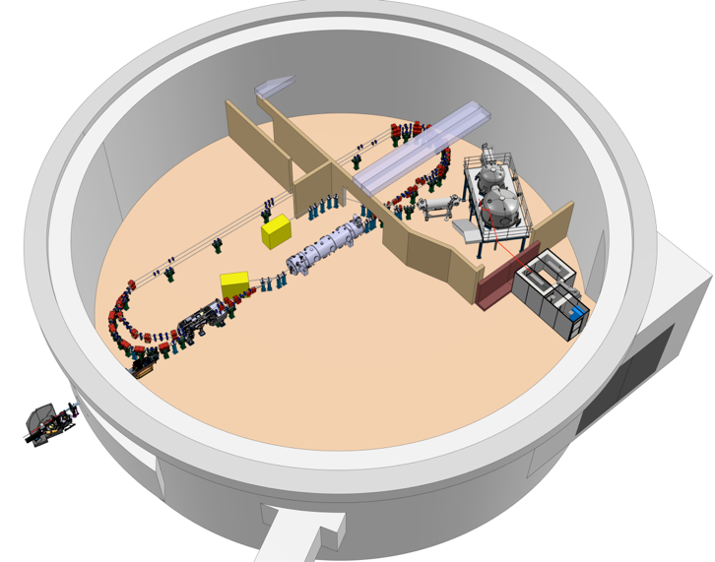
Axe 3 : accélérateurs de leptons
Zoom sur un projet : PERLE, Energy Recovery Linac
Orateur : J. Michaud

Slide 2
Sommaire
Panorama des ERLs, PERLE
Design de la machine
Statut actuel

Slide 3
Problématique de l’énergie et des accélérateurs
Collisionneurs linéaires
Collisionneurs circulaires
The energy efficiency of present and future
accelerators […] is and should remain an area
requiring constant attention.
A detailed plan for the […] saving and re-use of
energy should be part of the approval process
for any major project.
European Strategy for Particle Physics 2020
ACC
ACC
radiation
ACC
dump >99.9999% de la puissance faisceau
Radie rapidement la puissance faisceau
FCC-ee@250 ≃ 300 MW
∼2% de la consommation annuelle de la Belgique
Courtesy : J. D’Hondt

Slide 4
Principe de la récupération d’énergie
experience
Luminosité du faisceau est maintenue depuis l’injecteur
>99.9999%
particles
100%
particles
Plus de tours pour plus d’énergie
dump à basse énergie
phase-shift
180º
Cavités accélératrices
ACCELERATION
Énergie cavités => faisceau
DECELERATION
Énergie faisceau => cavités
Re-circulation de la puissance du faisceau au lieu du faisceau lui-même
  Luminosité optimale
  Consommation fortement réduite
Déjà utilisé dans des installations existantes (à plus basse puissance)
Courtesy : J. D’Hondt

Slide 5
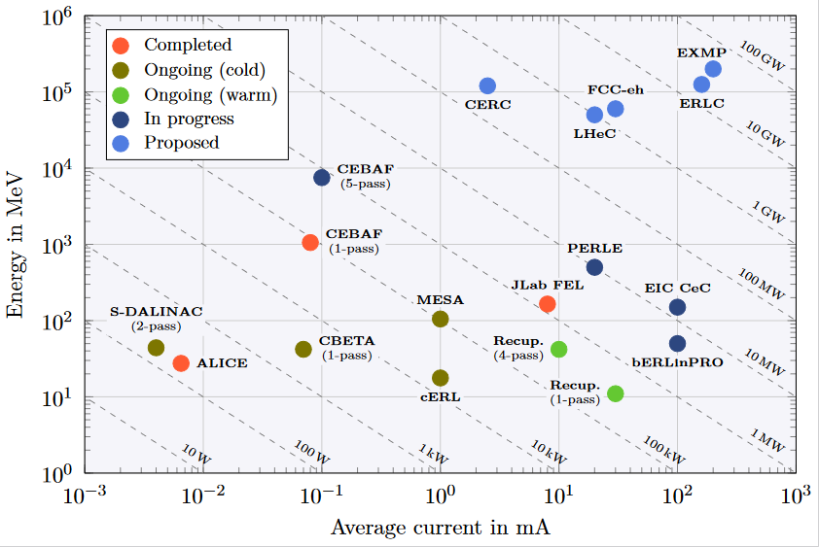
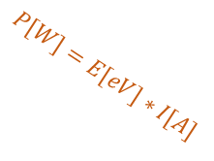
Les ERLs dans le monde
$$P[W]=E[eV]∗I[A]$$
Limité par le coût
Futures machines
Frontière des 10MW
Limité par la technologie
La montée en puissance (➔ consommation énergétique) ne peut pas se faire de manière réaliste sans nouvelles technologies : ERLs

Slide 6










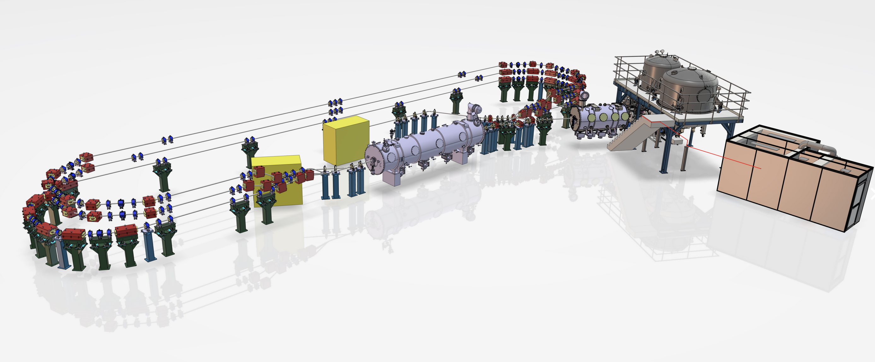
PERLE et ses objectifs
Objectifs principaux de PERLE :
Démontrer la recuperation d’énergie multi-tour et fort courant → exploration de regimes de puissances inexplorées
Validation de choix technologiques importants:
  e-gun à haute charge : 500 pC à 40 MHz
  Systèmes SRF optimisés à 800MHz: maximisation de l’efficacité
  Arcs d’acceleration et décélération communs
  Diagnostics non invasifs
Héberger des experiences d’intérêt pour le laboratoire et les instituts
Target Parameter | Unit | Value
Injection energy | MeV | 7
Electron beam energy | MeV | 89/250/500
Normalised Emittance γε_{x,y} | mm mrad | 6
Average beam current | mA | 20
Bunch charge | pC | 500
Bunch length | mm | 3
Bunch spacing | ns | 25
RF frequency | MHz | 801.58
Duty factor |  | CW
PERLE 250 MeV version
Courtesy of : W. Kaabi

Slide 7
Impact sur le panorama ERL
PERLE
PERLE 3 tours @ 500MeV
PERLE 3 tours @ 250 MeV
PERLE single tour
2020
2021
2022
2023
2024
2025
2026
2027
2028
2029
2030
2031

Slide 8
Sommaire
Panorama des ERLs, PERLE
Design de la machine
Statut actuel

Slide 9
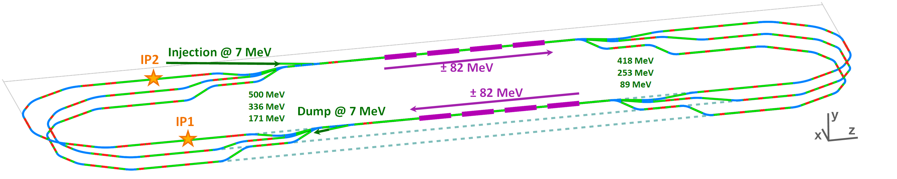
PERLE – Version 500 MeV
Stratégie de design : la machine « finale » détermine le design des phases précédentes
➔ Mise à niveau simplifiée !
quad-doublet
focussing before the first acceleration
separation of bunches
of different energies
optics matching for different energy bunches
3 chicane magnets
injection of low energy bunches
acceleration & deceleration ±82 MeV
Arcs can be connected by a straight lines
“250 MeV” version
180° turning Arcs with
beta, dispersion, M56 and higher orders control
3 chicane magnets
dumping 7 MeV bunches
Experimental areas with low beta at top energy
footprint ~ 30 m × 5.5 m
Courtesy of : A. Fomin

Slide 10
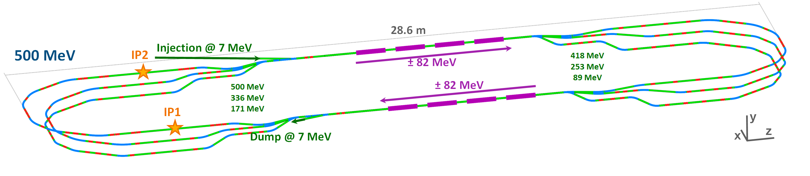
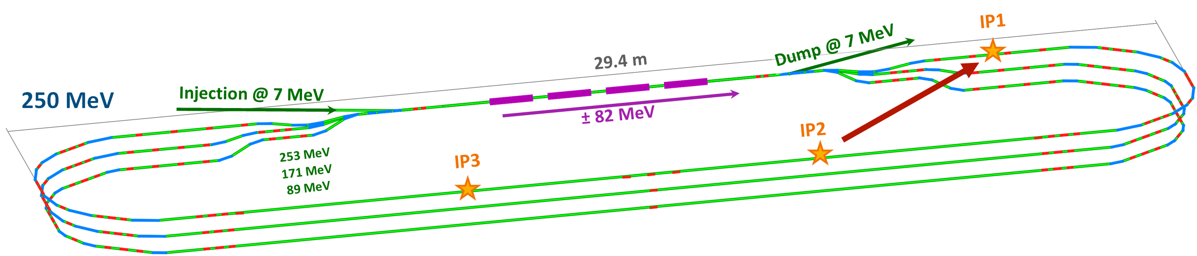
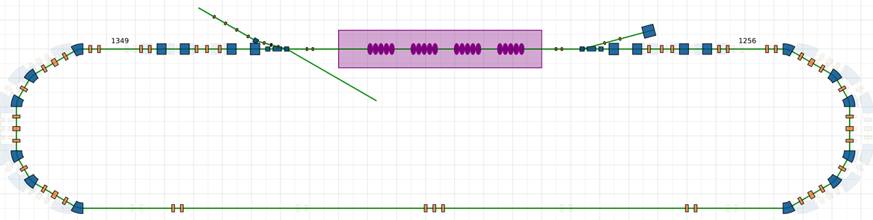
Phasage : design
Objectifs :
ERL à la frontière 10MW
e-scattering experiments 500MeV
Objectifs :
Récupération d’énergie multi-pass
e-scattering experiments
Frontière 5 MW
1 tour (89 MeV)
Objectifs :
Test des performances du linac
Ajustement du ToF /path length
Premiers X-compton

Slide 11
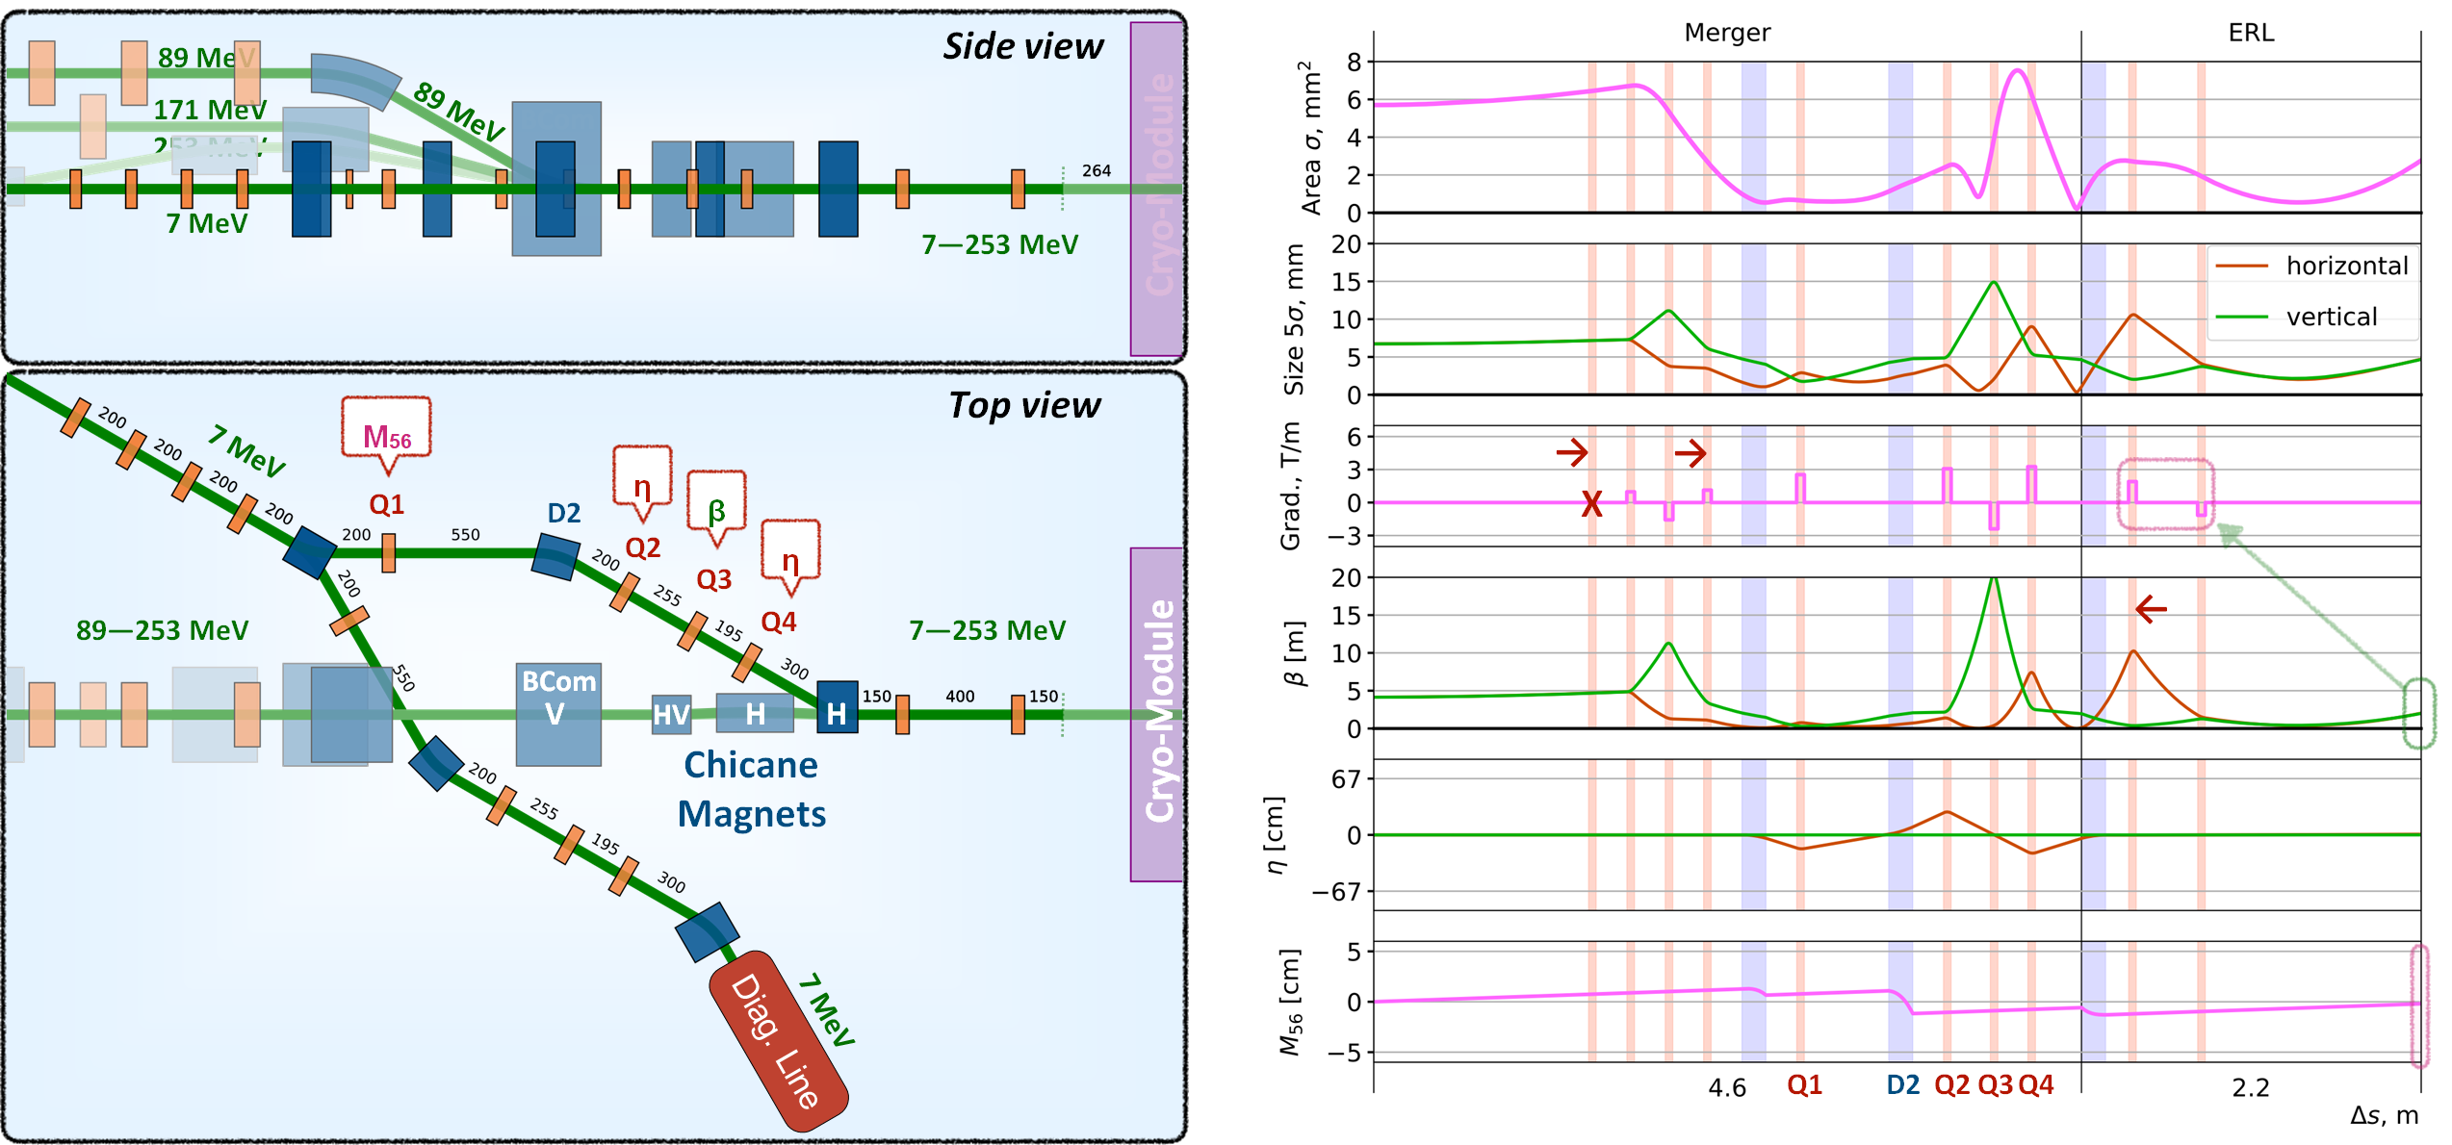
Merger

Slide 12
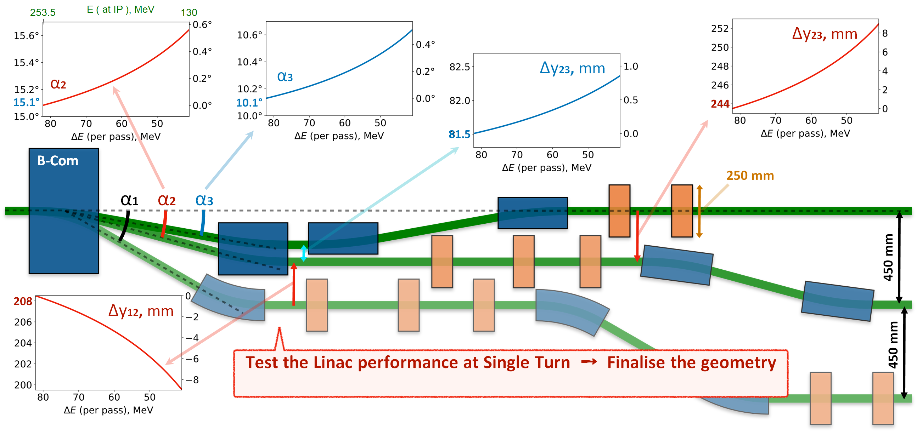
PERLE Spreader

Slide 13
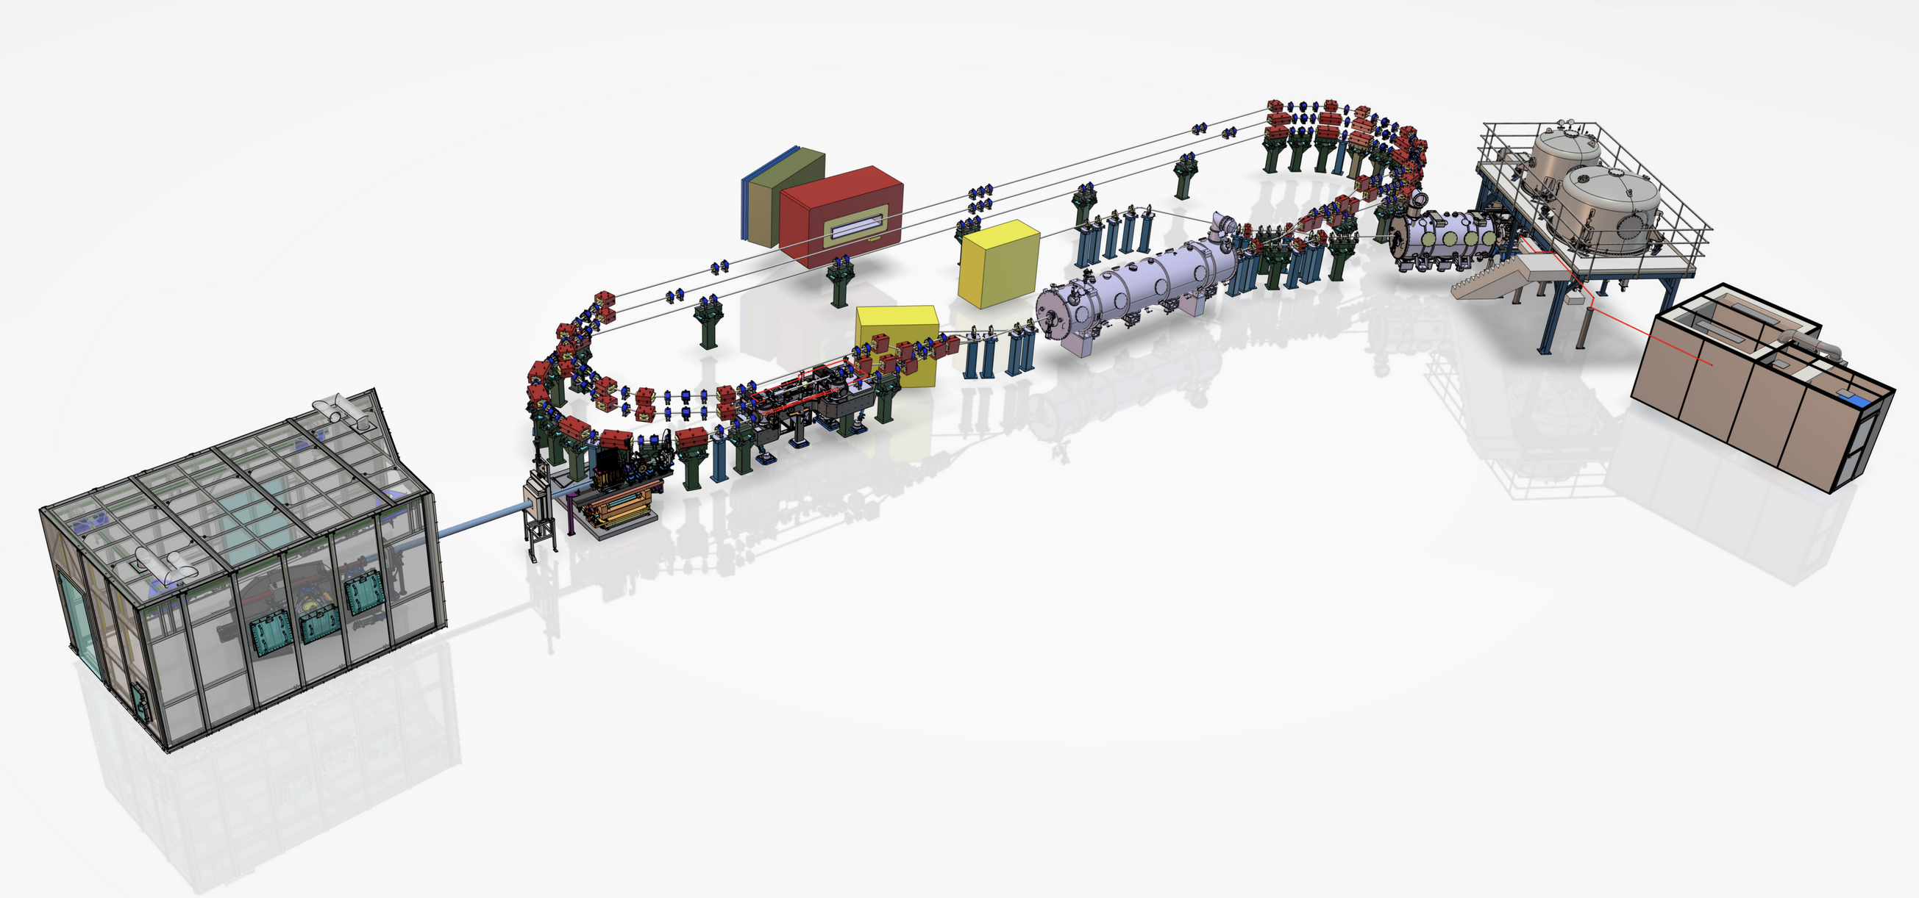
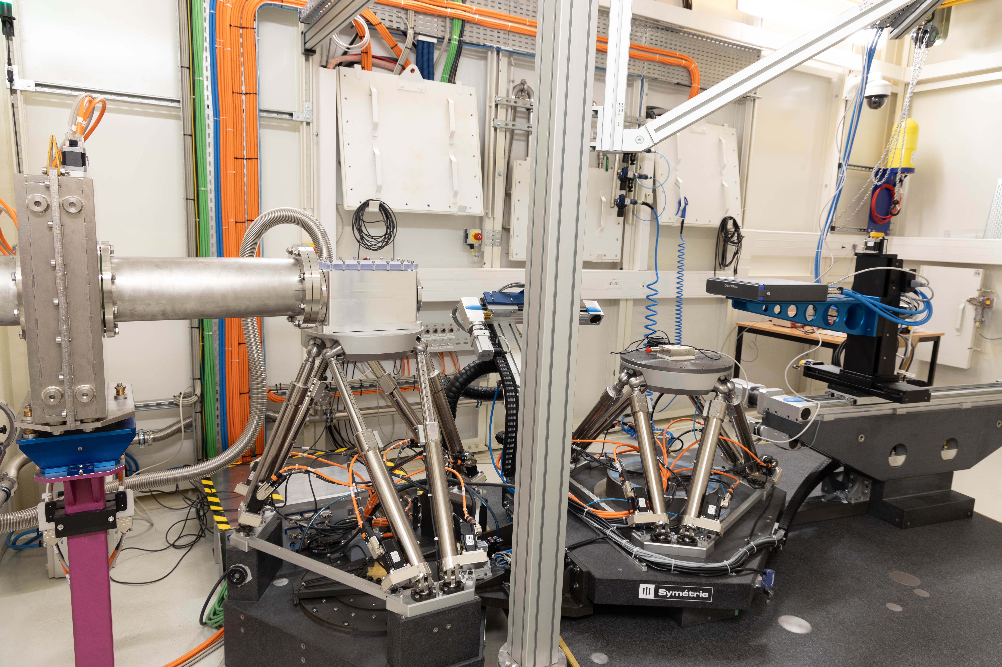
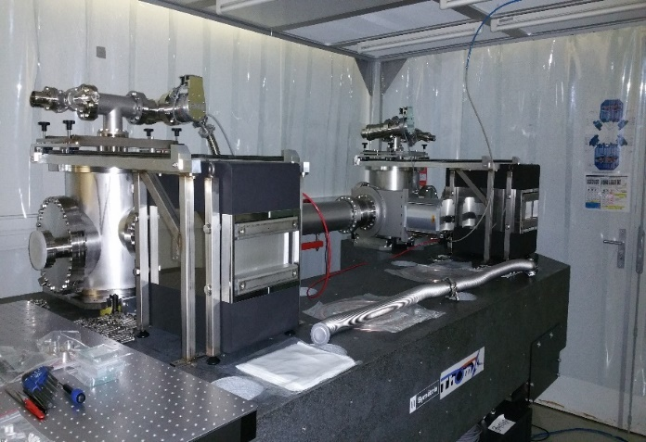
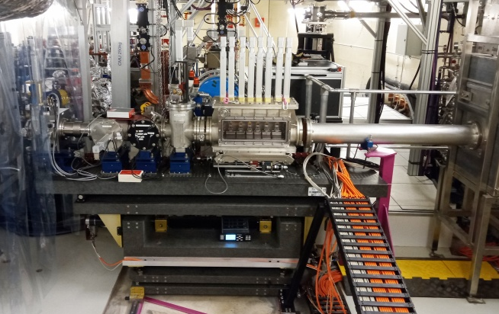
Exp n°1 : Inverse compton scattering
X-LINE in X-HUTCH
Fabry-Perot Cavity
Interest to run at 89MeV
(150-200)KeV X-rays
X-LINE elements inside bunker

Slide 14
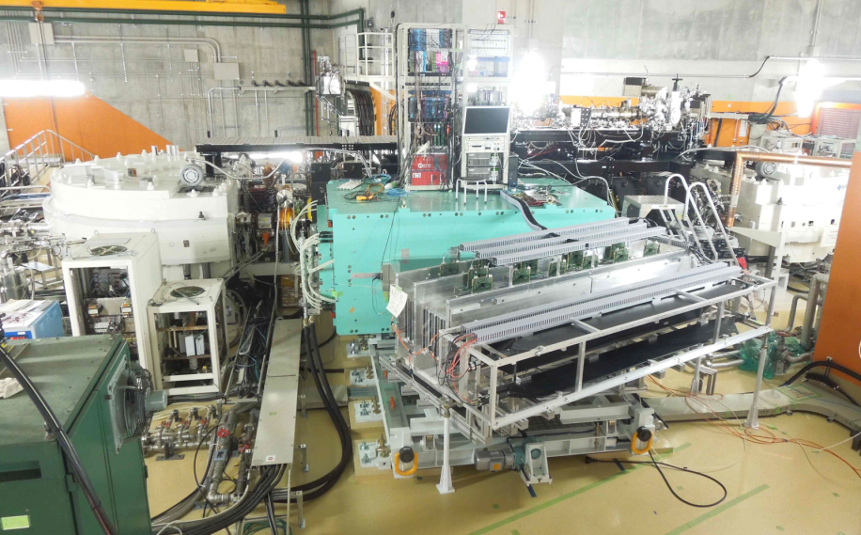
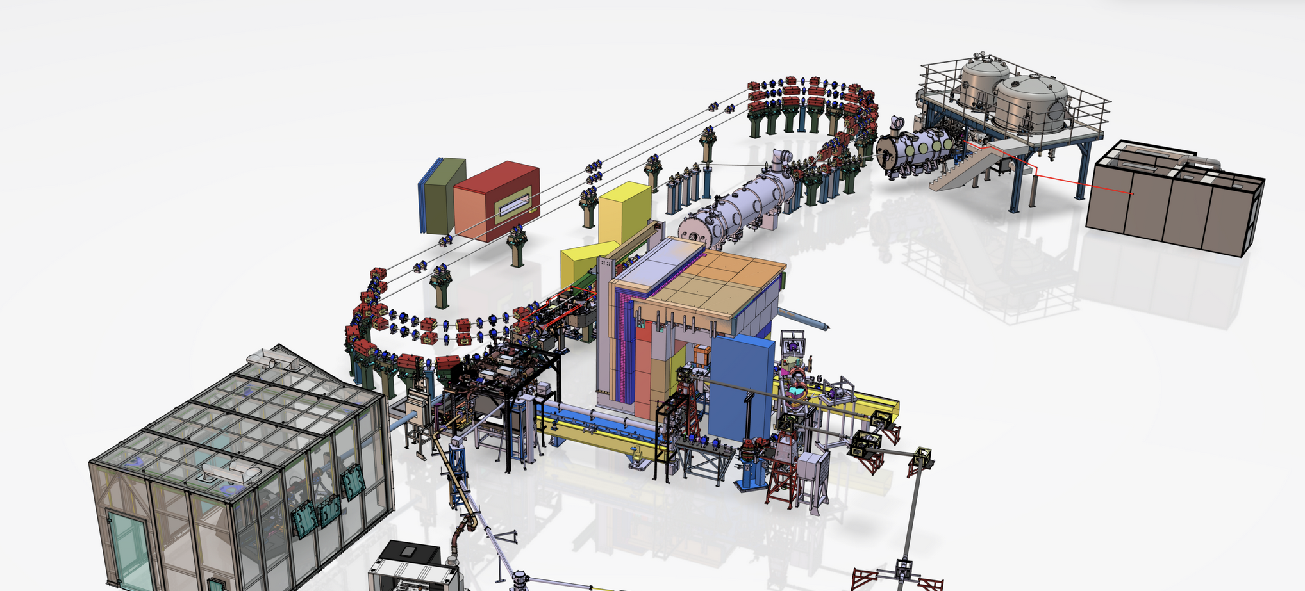
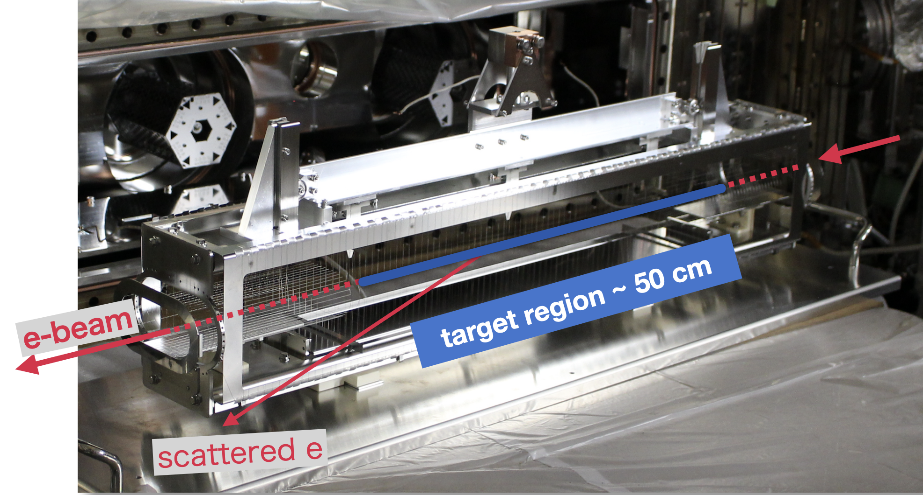
Other possible application : e- scattering (DESTIN)
Spectrometer
Ion target location
RIB factory
50 MeV e- Linac

Slide 15
Sommaire
Panorama des ERLs, PERLE
Design de la machine
Statut actuel

Slide 16
Project Phasage - Macro view with milestones
Design
DC Gun @350 keV
Procuirement / Construction / Installation
DC gun
operation
20 mA
Commissioning
Injector @ 7MeV
Injector installed
20 mA
PERLE 1-LOOP 89MeV
IGLOO ready
ERL 1-LOOPS
Cryomodule
tested
First ERL
demonstration
2MW
PERLE 3-LOOPS 250MeV
Cryogenic
installed
Cryomodule
Installed
ERL 3-LOOPS
TDR
3-loop ERL
demonstration
5MW
2024
2025
2026
2027
2028
2029
2030
2031

Slide 17
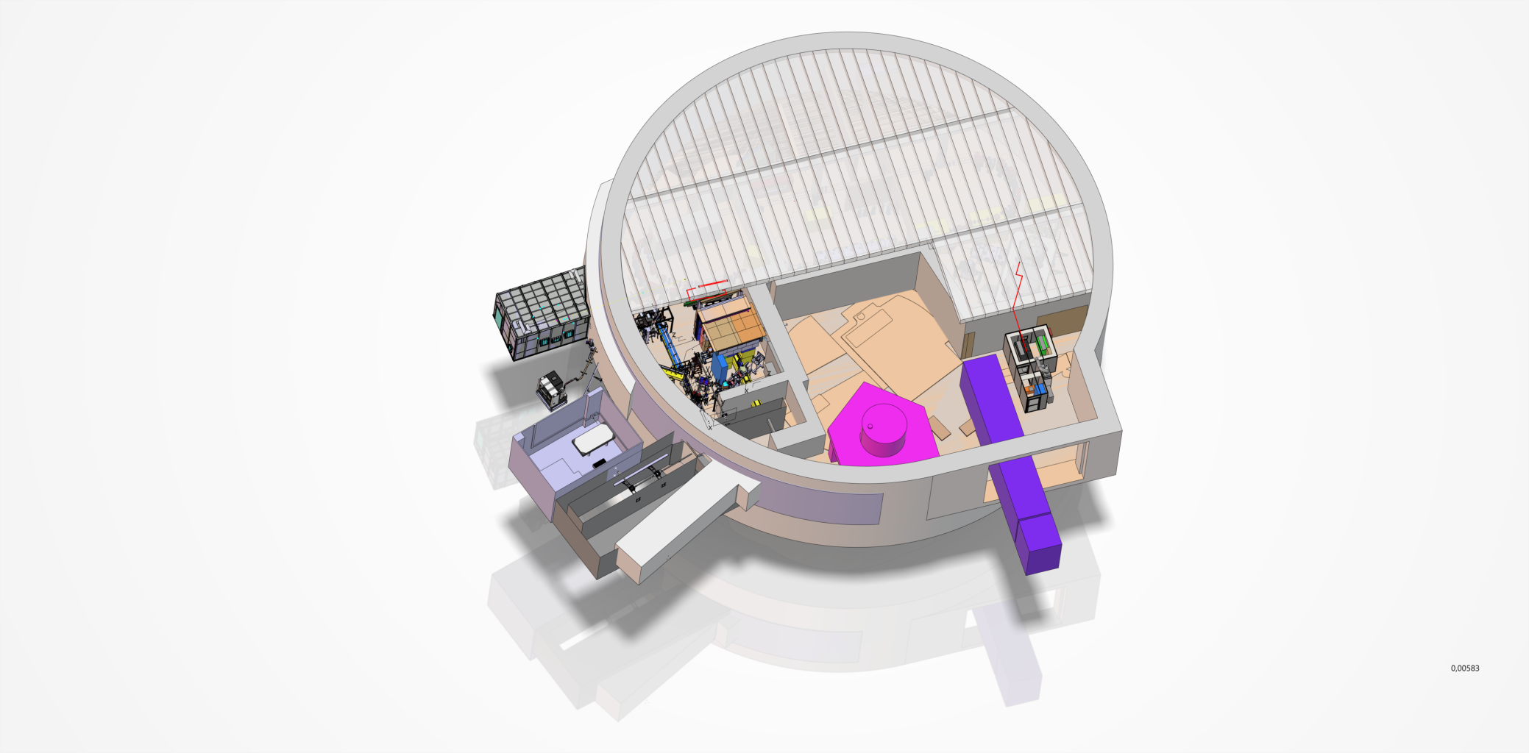
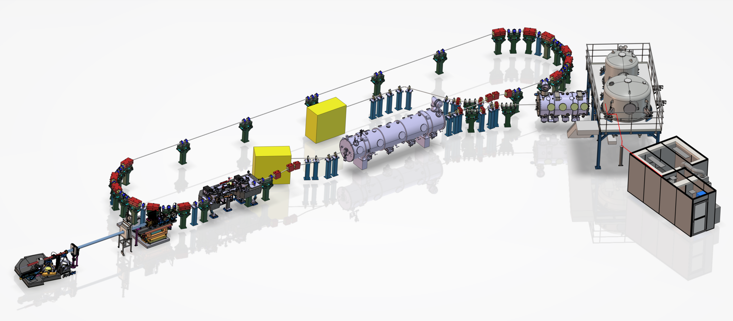
Etat du financement
Infrastructure
CPER
Cryoplant
In-kind+missing
Magnets
Missing
Cryomodule
iSAS/CNRS/IJCLab
RF Sources
Missing
Full Injector
ERL4ALL/CNRS/IJCLab

Slide 18
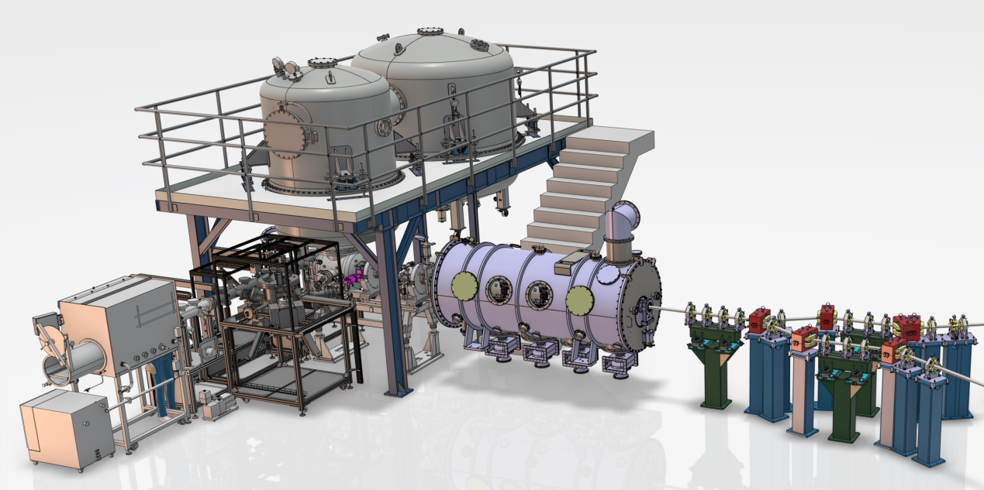
Ligne d’injection
HV system
Funded by the national program RI2 (CNRS)
Booster
DC Photogun
Merger
Buncher
Photocathode Preparation Facility (PPF)
Diagnostics line

Slide 19
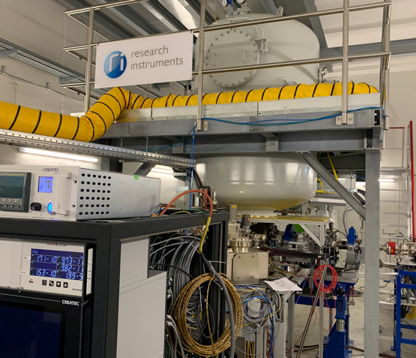
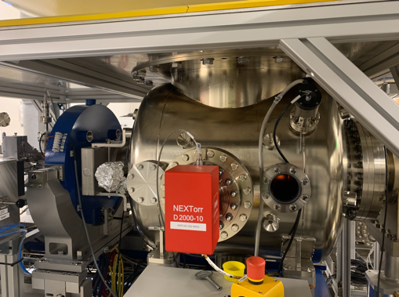
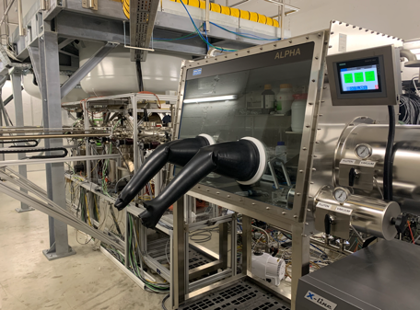
Ligne d’injection dans l’igloo
Within a Collaboration Agreement for photoinjector R&D between IJCLab (IN2P3) and Research Instruments GmbH (RI), Hardware of lighthouse project (terminated) transferred to IJCLab for PERLE. The gun was commissioned and tested at high rep rate, at a limited bunch charge. It includes:
A DC Gun, Cornell design (400 pC, 50 MHz demonstrated), fully equipped (all pumps) in load-lock version
A Photocathode Preparation Facility (PPF)
HV power supply suited for high bunch charge (designed for 40 mA, 450 kV)

Slide 20
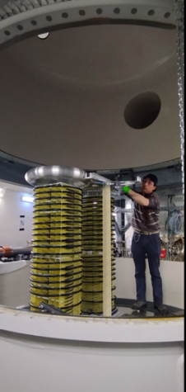
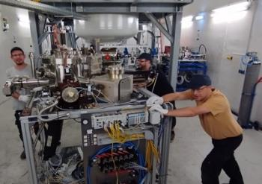
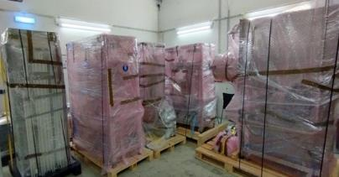
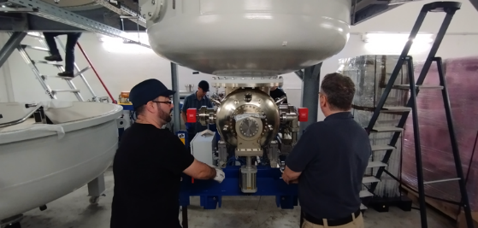
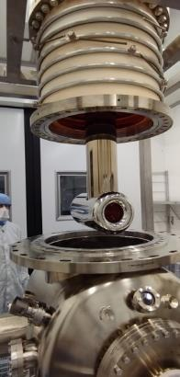
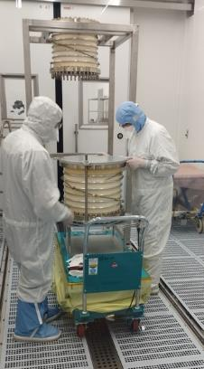
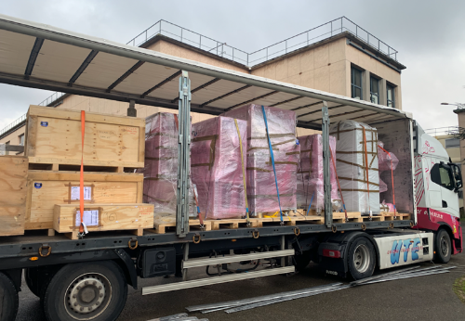
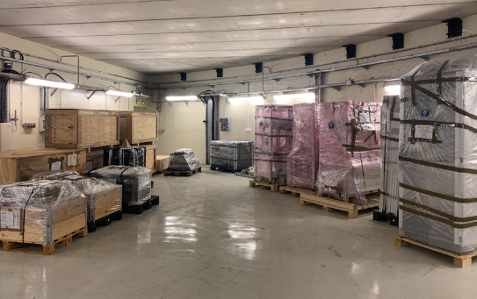
PERLE e- Source
Dismantling of the PPF (September 2023)
Dismantling of the PPF (September 2023)
Dismantling of the HV Columns tanks
Dismantling of the platform done by Baumann (November 2023)
Dismantling of the HV Columns tanks
Dismantling of the platform done by Baumann (November 2023)
Gun status : dismantling of the gun in clean room (January 2024)
The equipment were received at Orsay end of January

Slide 21

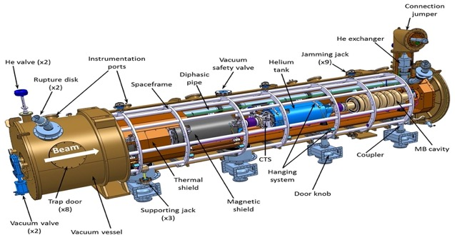
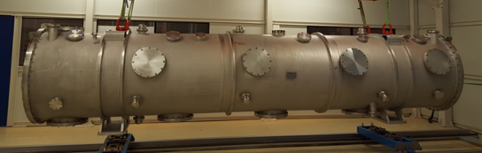
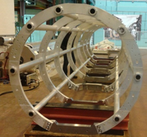
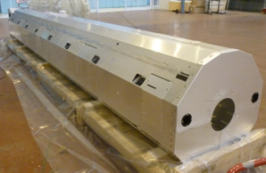
Linac : Design du 1er cryomodule
Le 1er cryomodule de PERLE est adapté du design d’ESS et sera optimisé pour une operation ERL fort courant. Il intègrera les sytèmes RF optimisés (Cavités SRF, coupleurs et absorbeurs HOM, coupleurs de puissance) et développés au sein du projet européen iSAS.
As In-kind contribution of ESS to iSAS, the 1st cryomodule of the linac will reuse ESS medium beta prototype components:
Vacuum vessel
ESS, CEA, CERN et INFN-LASA
sont impliqués dans cette tâche
Spaceframe
Thermal shield
Il intégrera les uveaux composants optimisés et développés avec le projet iSAS
  Cavity string (SRF cavities, RF couplers, Tuning systems, Beam Line Absorbers, HOM couplers...)
  Magnetic shield
  Cryogenics circuit...

Slide 22
Design du 1er cryomodule
WP6: Integration into Accelerator and Collider RIs
Adaptation of an existing cryomodule (ESS), ready to demonstrate
energy recovery of high-power recirculating beams in PERLE
Partners:CNRS/IJCLAB, CEA, ESS, INFN, Lancaster University
Expertise CEA sur l’intégration de cryomodules SC*
Hall d’assemblage des cryomodules
*J. Schwindling, Développements Accélérateurs au CEA, Rencontres Accélérateurs de la SFP 2024

Slide 23
Conclusion
Progrès conséquents sur la phase de design, un TDR PERLE est prévu pour Automne 2025.
Approche de construction par phases permettant de respecter les financements et les contributions in-kind. Le programme complet nécessite des fonds supplémentaires.
DC-gun + photocathode+ preparation chamber acquis auprès de RI via un accord de collaboration. Toutes les pieces ont été livrées à IJCLab fin Janvier 2024. L’installation se poursuit sur le site choisi (“Igloo” à IJCLab). Le Laser a aussi été acheté et livré.
iSAS: Projet européen INFRA-TECH. 11 partenaires (CNRS, CERN, ESS, DESY, VUB, CEA, HZB, INFN, UKRI, UL, EPFL). Support financier pour la construction de l’entièreté du cryomodule du LINAC (with IN2P3 matching funds + CM vessel from ESS).
Financement obtenu avec le programme national RI2 (CNRS) qui permettra de financer la totalité de la ligne d’injection et une partie du 1er tour.
Accord avec HZB pour récupérer une partie de l’équipement cryogénique: Usine cryo, boite à vannes et lignes de transfert. Le transfert du matériel à IJCLab est prévu pour Octobre 2026.

Slide 24
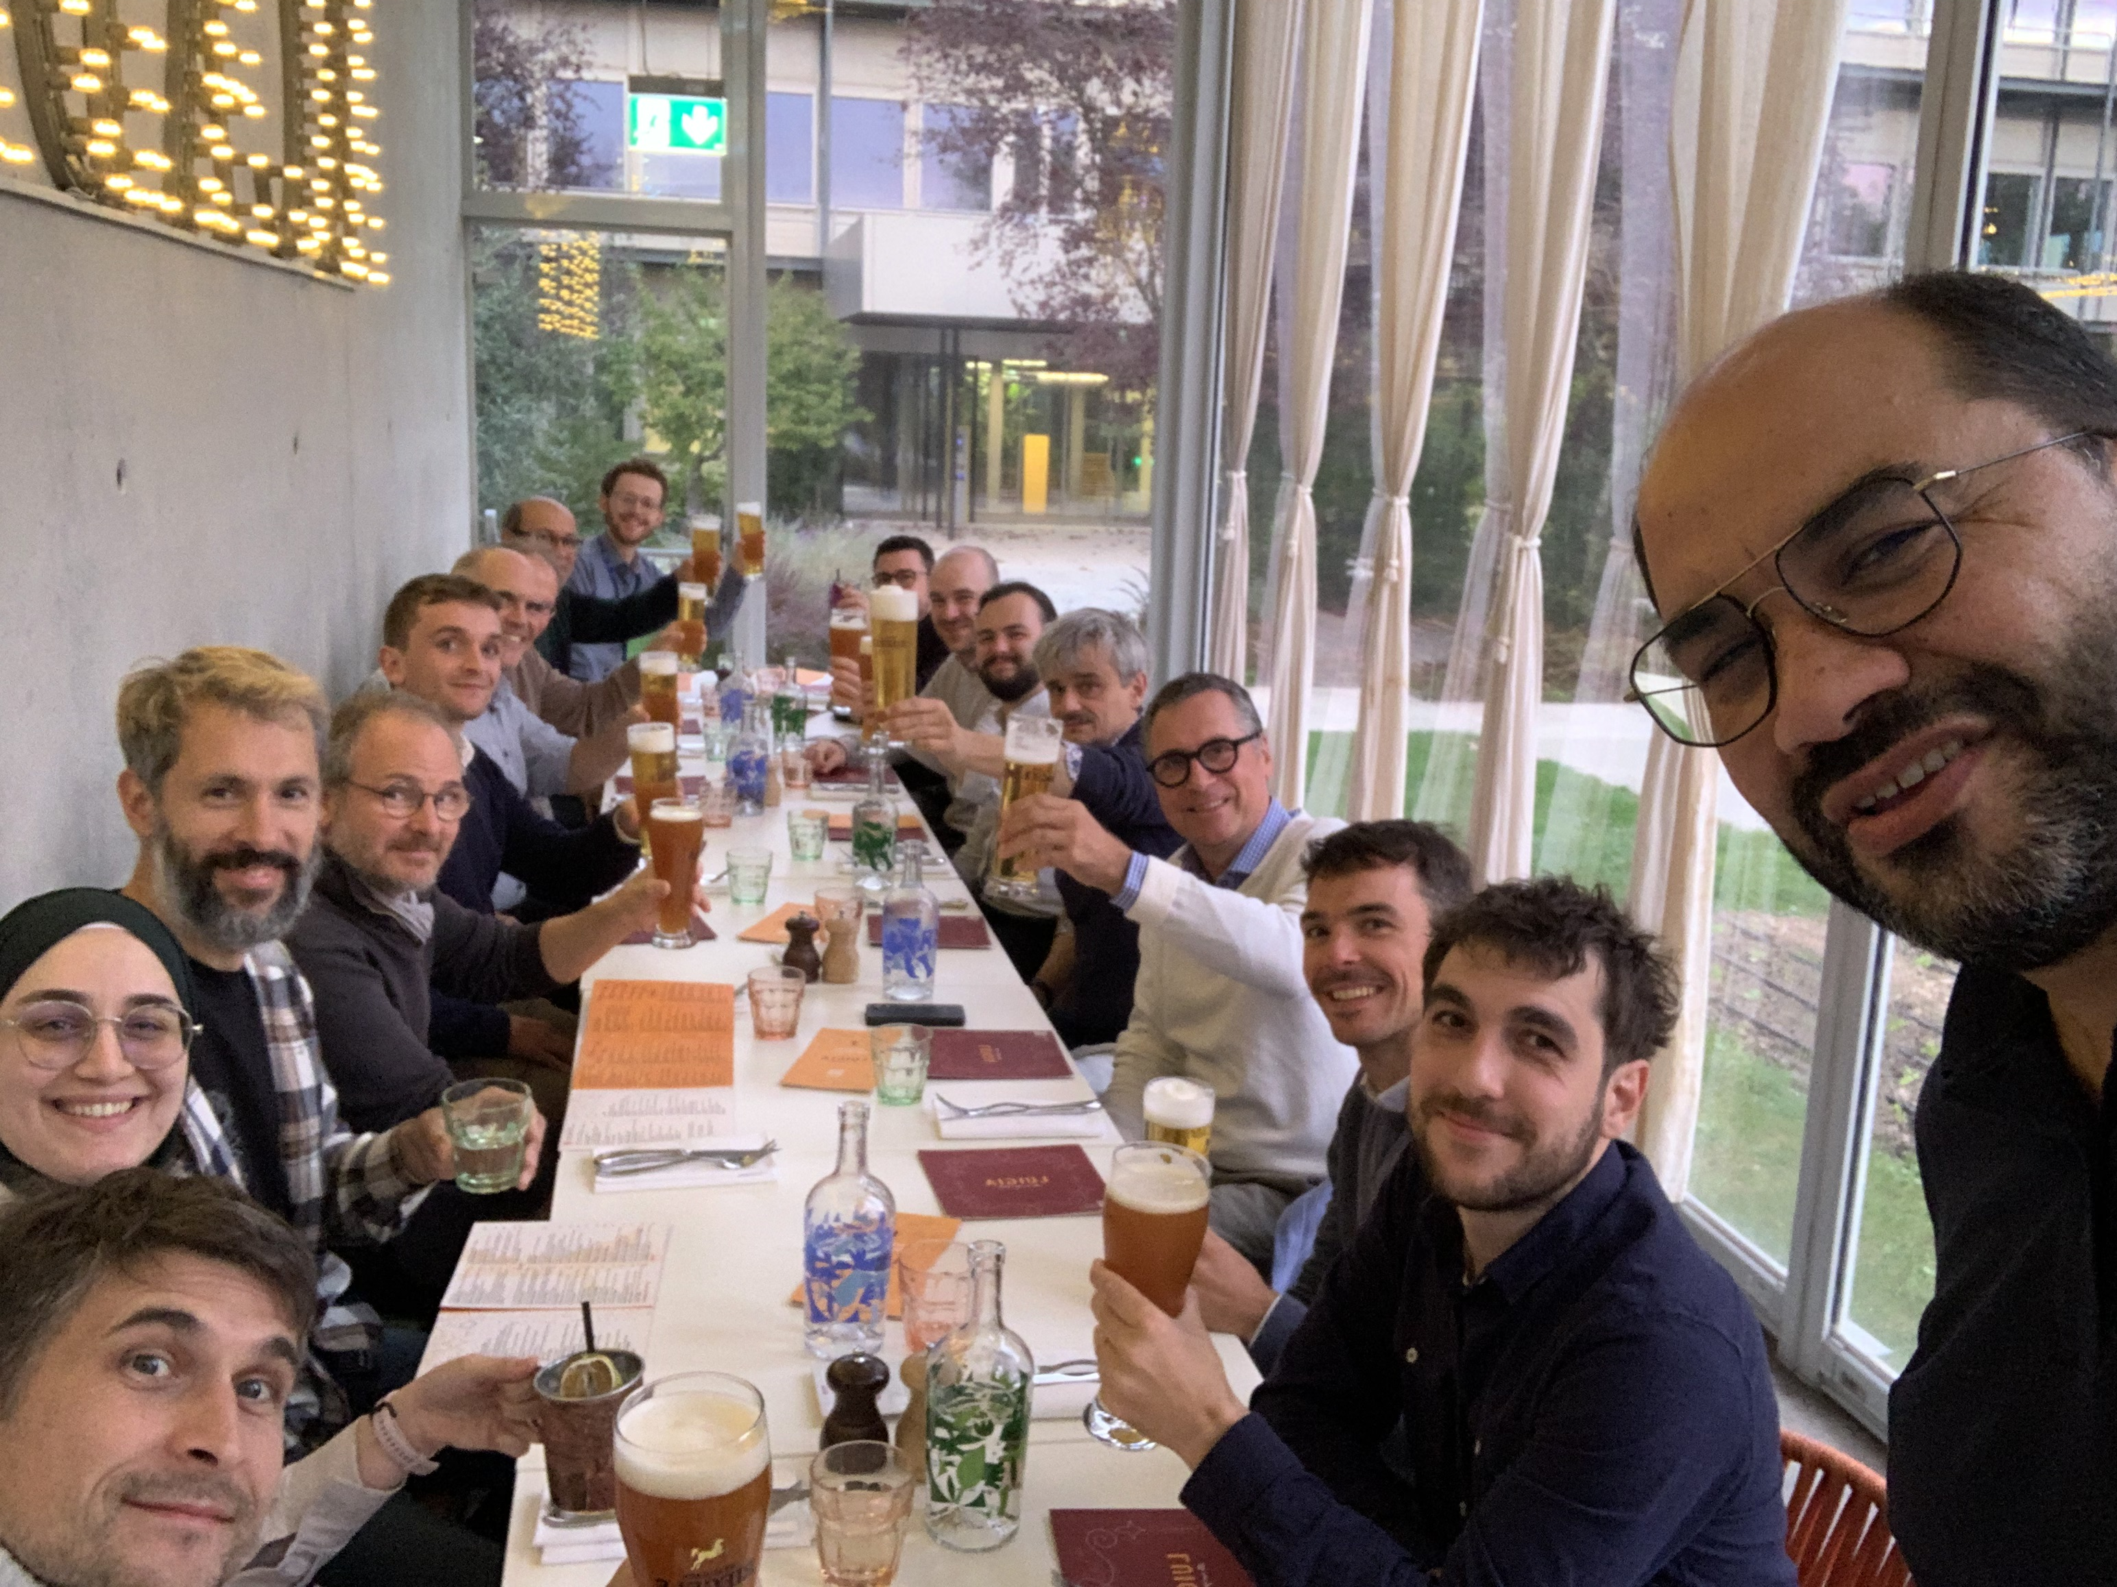
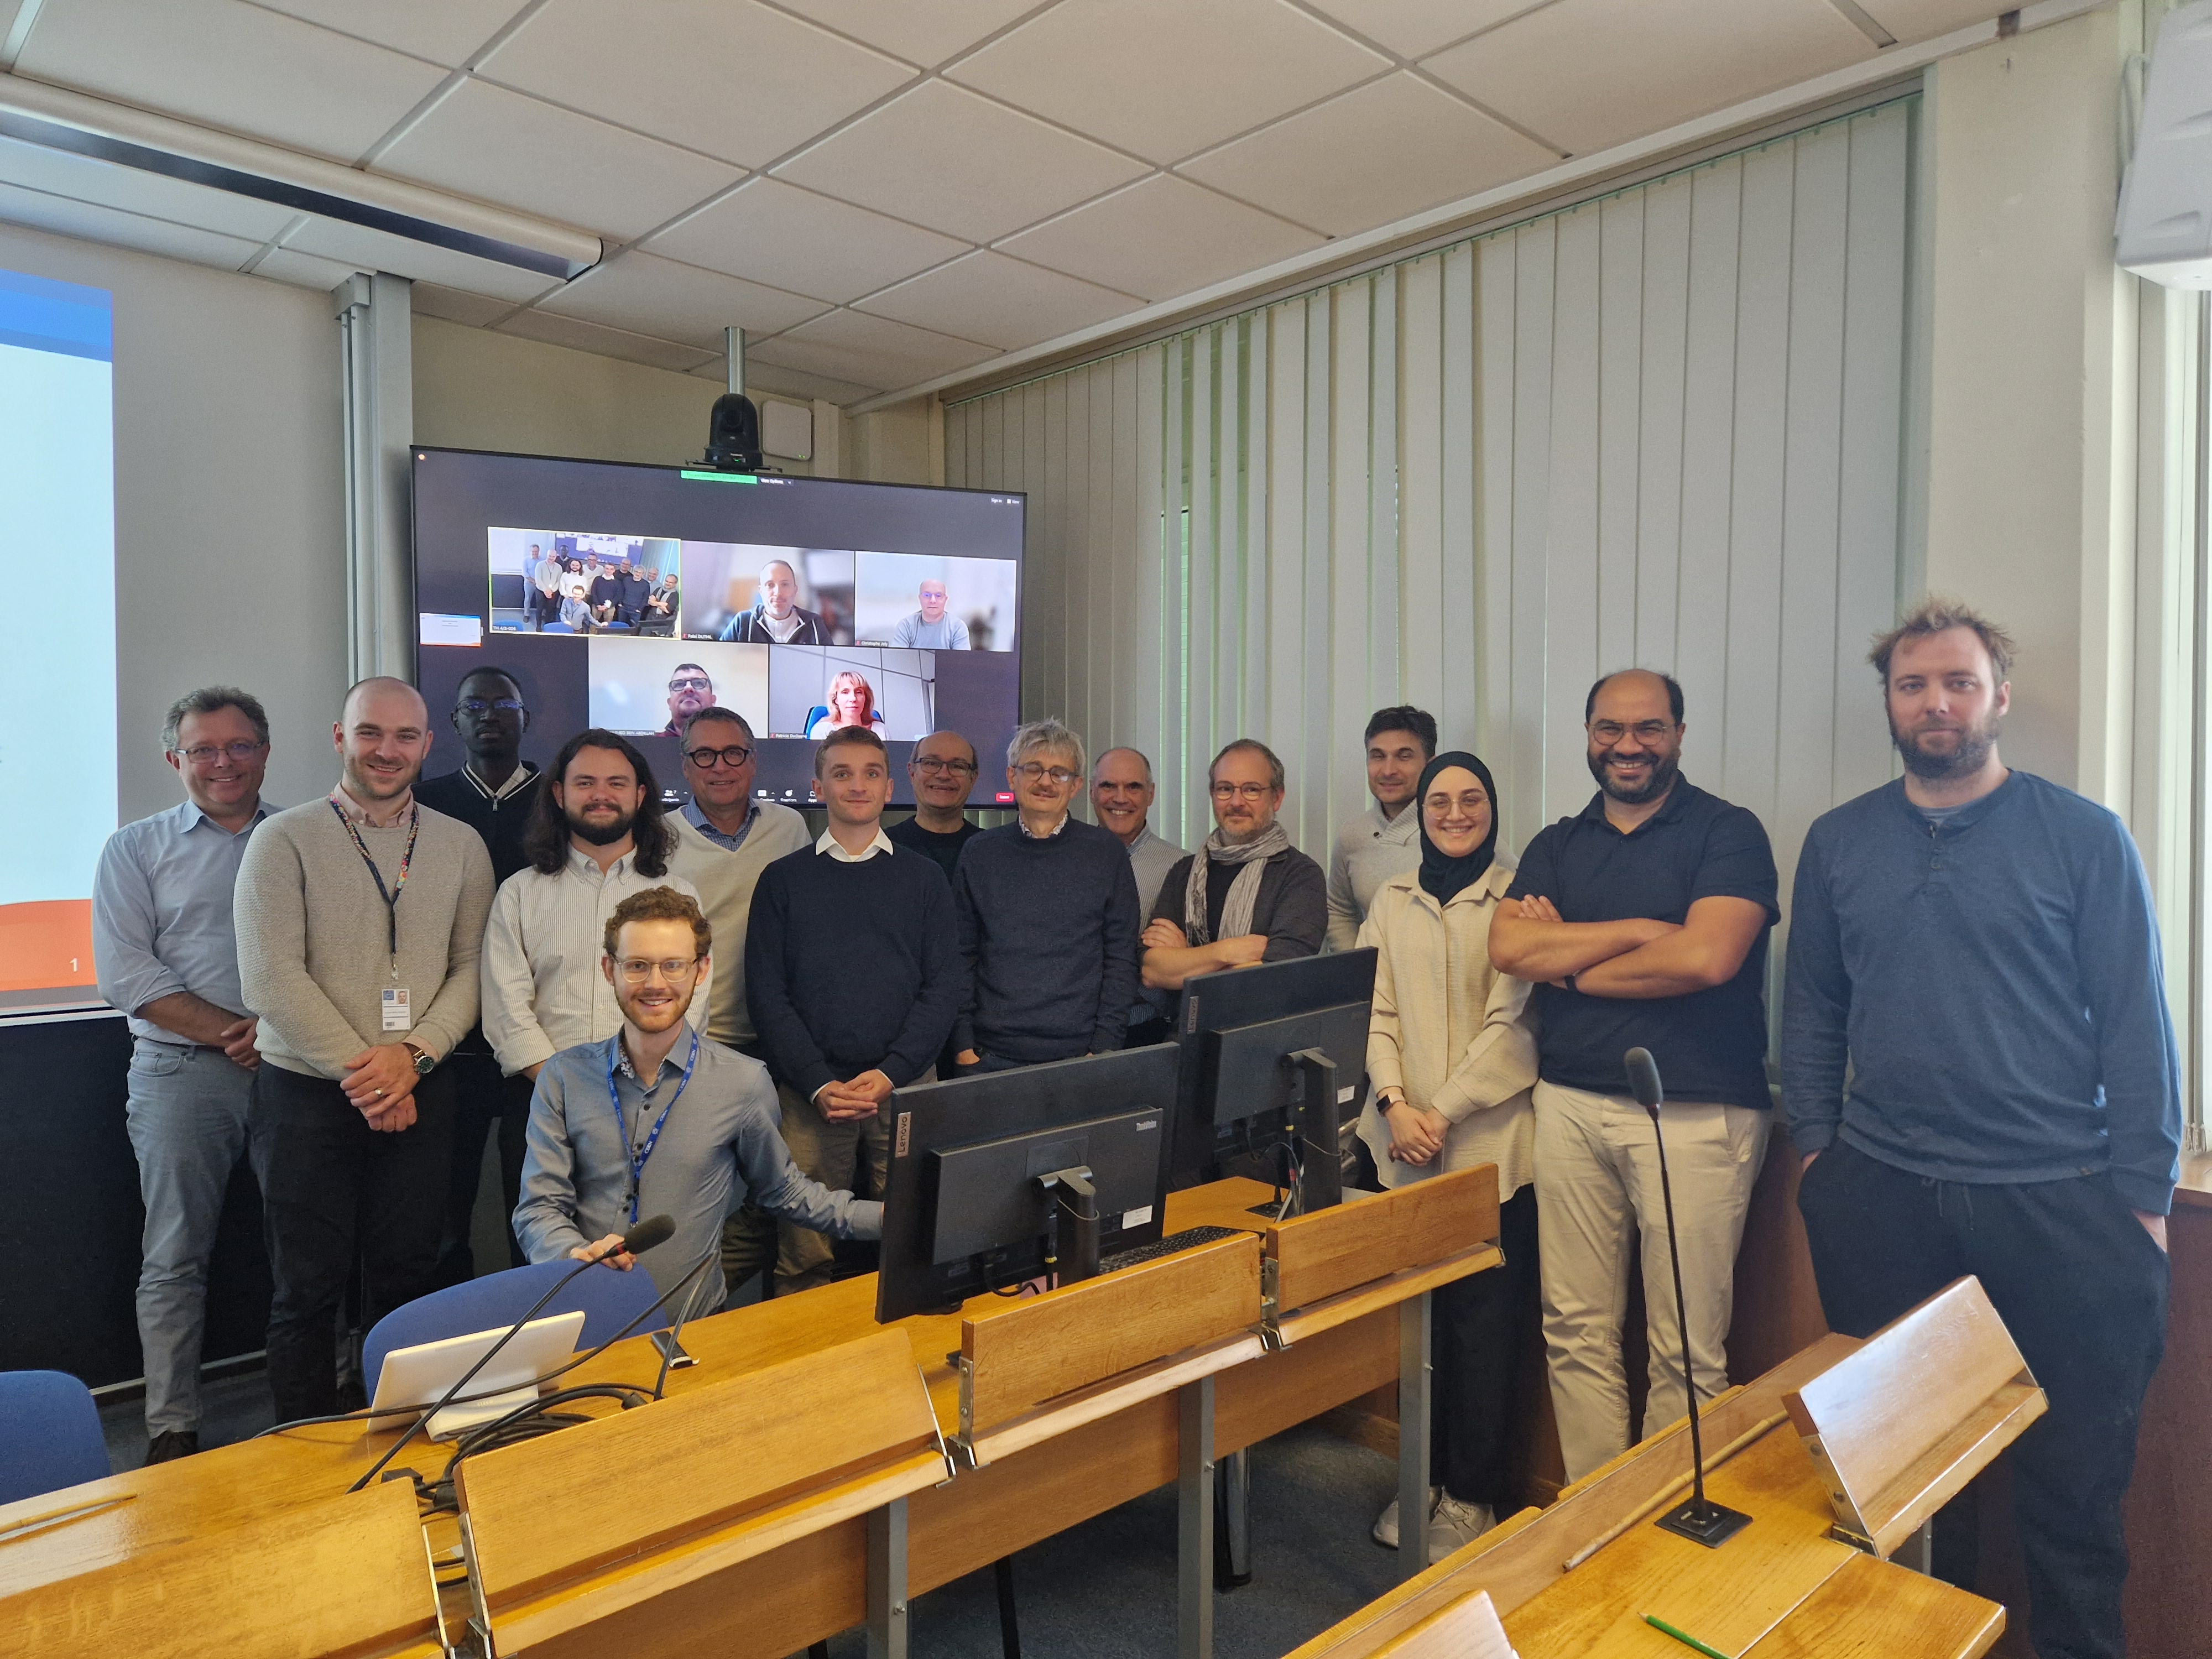
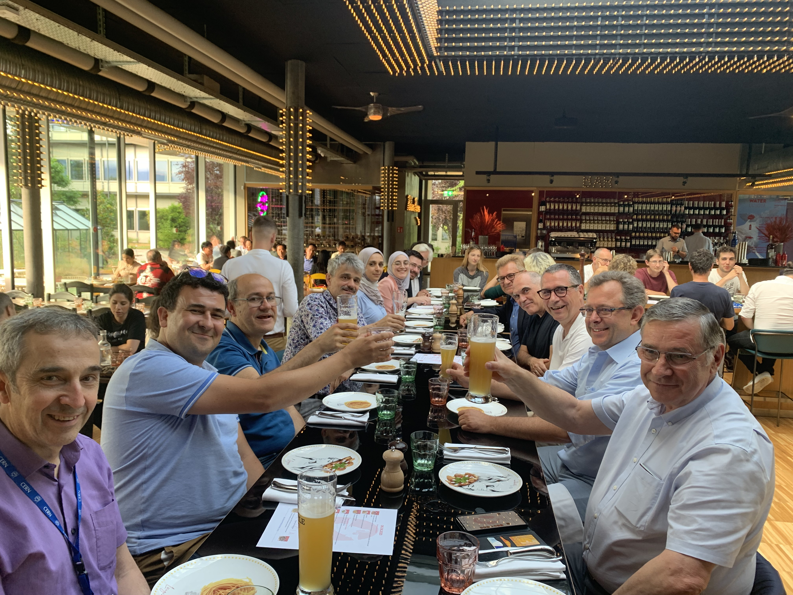
Merci de votre attention !
Remerciements pour leur contribution aux transparents : J. D’Hondt, W. Kaabi, A. Stocchi, A. Fomin

Slide 25
Focus on PERLE in the FUTURE ACCELERATOR PLAN
EPPS2026
EPPS2032
2025 |  |  |  |  | 2030 |  |  |  |  | 2035 |  |  |  |  | 2040 |  |  |  |  | 2045 |  |  |  |  | 2050
Run 4
Run 5
FCC Run
LHC/FCC
LS3
LS4
FAST²E
3 turns
Test facility
for Future Accelerators
Installation
PERLE
1 turn
ESS
upgrade
ERL performance
validation
Run
LHeC
bridge
Work towards TDR
Civil engineering
ERL
commissioning
IR
preparation
PERLE performance validation for LHeC
In this phase PERLE can be seen as
FAST²E : Future Accelerator and System Test Facility for Energy Efficiency
A Test Facility for Future Accelerator and related systems aiming for Energy Efficiency. The Approach is guided by the Energy Efficiency, not only with ERL but with a system approach : developing and testing various systems that work together to make accelerator technology both cutting-edge and sustainable.
For EPPS2026 I propose to prepare an input for PERLE and to present this idea → FAST²E as an European Facility

Slide 26
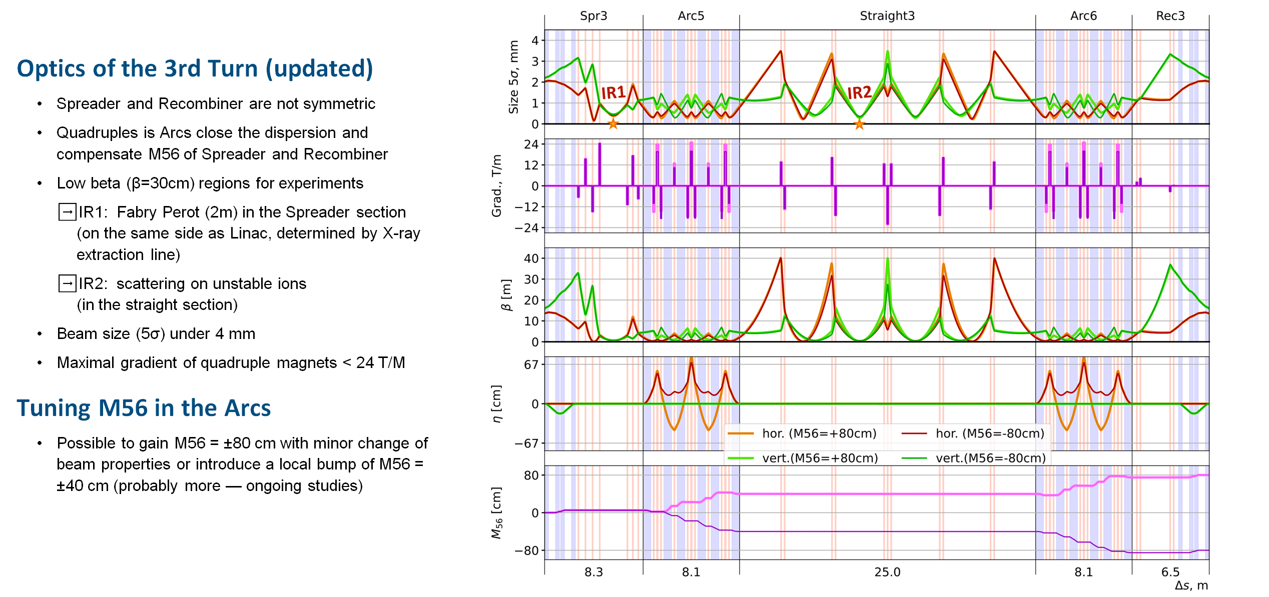
Maille optique finale

